Slide 1
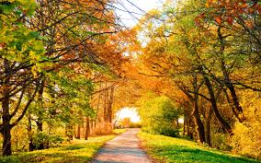
Математичні цікавинки

Slide 2
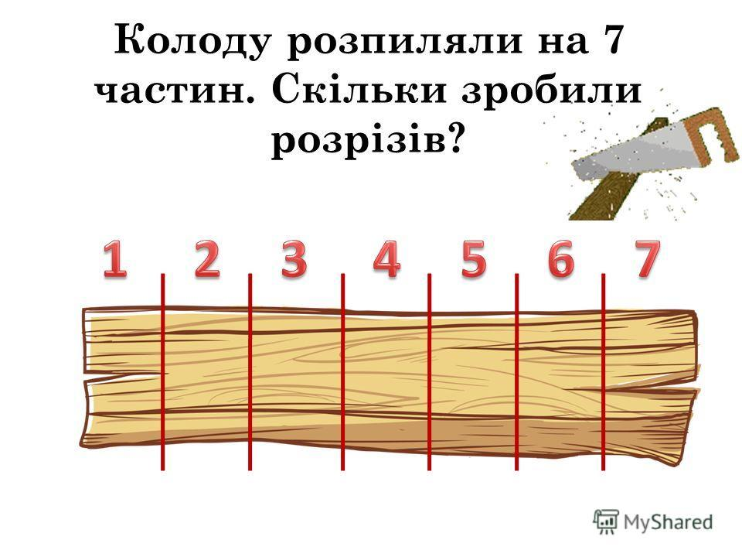
Математика навколо нас

Slide 3

Задача про трикутники

Slide 4
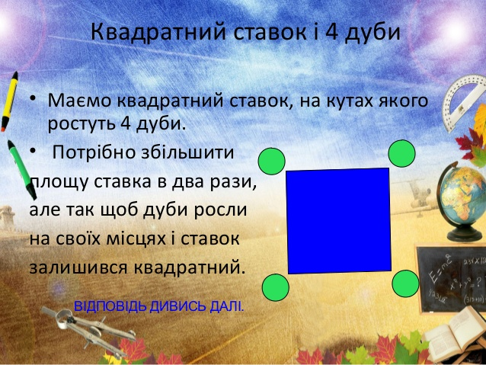
Задача про ставок

Slide 5
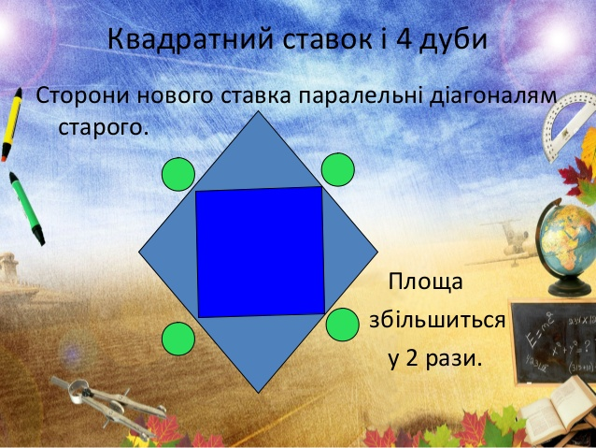
Відповідь до задачі

Slide 6

Задача про вовка, козу й капусту

Slide 7

Відповідь до задачі

Slide 8
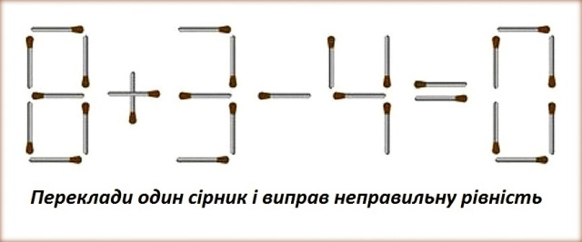
Задача з сірниками

Slide 9
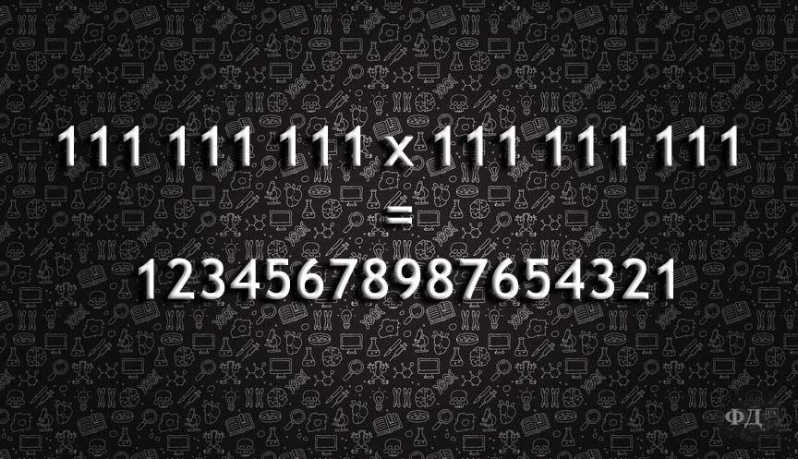
Надзвичайне множення

Slide 10
Дякую за увагу !

